Slide 1
POSTUPCI KOMPENZACIJE KAŠNJENJA U UMREŽENIM IGRAMA
Diplomski rad br. 316
Student: Adam Kolar
Mentorica: prof. dr. sc. Maja Matijašević
23. veljače 2024.
Notes:
Napravite kopiju ove datoteke, imenujte ju (npr. prezime-završni.ppt ili .pptx) i u toj kopiji započnite s izradom vlastite prezentacije.
1. Unesite naslov svog rada na odgovarajuće mjesto.
2. Uredite podnaslov, tako da sadrži vrstu rada i broj. (Npr. Završni rad br. 123)
3. Unesite svoje ime na odgovarajuće mjesto.
4. Unesite akademsku titulu i ime mentora/ice na odgovarajuće mjesto. Ako niste sigurni za titulu, provjerite na službenoj web stranici (www.fer.hr/ime.prezime).
5. Ažurirajte mjesec i godinu prema mjesecu i godini kada branite rad.
Predviđeno vrijeme izlaganja je 10 minuta, a preporučeni broj slajdova 10, ne računajući naslovni slajd i (opcionalni) slajd sa sadržajem prezentacije.

Slide 2
Sadržaj
Uvod
Specifikacija problema
Kompenzacija kašnjenja
Premotavanje vremena
Samostalno predviđanje
Modeliranje tenka
Simulacija štete
Hipoteza
Postupak mjerenja
Korišteni alati
Rezultati
Zaključak
Literatura
Notes:
Slajd s prikazom sadržaja – natuknice (otprilike) odgovaraju poglavljima. Prezentacija treba pokrivati cijeli sadržaj pisanog rada, tj. i "teoretski" i praktični dio).
Slajdovi trebaju sadržavati slike, izraze i kratke natuknice – one služe kao podsjetnik govorniku, a ne materijal za čitanje.

Slide 3
Uvod
Igra „Tank Fight”
Umrežena igra
Mrežno kašnjenje
Kompenzacija kašnjenja
Ublažavanje mrežnog kašnjenja
Notes:
Okvirna podjela prezentacije, odn. preporučenih 10 slajdova je:
(-) Naslovni slajd
(-) Sadržaj
Uvod
Pregled literature
(2+/-1 slajda) Model / Metodologija
(2+/-1 slajda) Programska izvedba / Primjena metodologije/postupka
(2+/-1 slajda) Rezultati i diskusija
Zaključak
Značenja cjelina opisana su u dokumentu "Savjeti za oblikovanje studentskih radova" (https://www.fer.unizg.hr/zivot_na_fer-u/akademski_zivot/studiranje/pisanje_radova). U stvarnom dokumentu se obično ne koriste generički nazivi, nego nazivi prilagođeni temi. Zadnji slajd je "Zaključak" (a ne "Hvala na pažnji", "Pitanja?" i sl.). Obrana rada je ispit pred povjerenstvom, a o tijeku tog ispita brine predsjednik/ca povjerenstva za obranu rada.
Kada od dozvoljenih 10 oduzmemo 3 slajda za Uvod, Pregled literature i Zaključak, preostaje još 7 "sadržajnih" slajdova. Njihova podjela unutar cjelina 3-4-5 ovisi o problemu koji se obrađuje u zadatku.
U nekim se slučajevima sadržaj može podijeliti ravnomjerno (broj slajdova po cjelinama: 2+2+3 ili 3+2+2 ili 2+3+2), ali to nije pravilo – nekada je naglasak rada zaista na jednoj od cjelina (npr. 3+1+3 ili 2+1+4).
Na primjer, ako rad uključuje razvoj softvera, za očekivati je da će više prostora otići za specifikaciju, nego za izvedbu (tim više što se za prikaz praktičnog dijela može iskoristiti vrijeme za demonstraciju).
Ako pak, na primjer, rad opisuje rezultate mjerenja, onda je možda dovoljno ukratko opisati način i postavke mjerenja, a više prostora posvetiti rezultatima mjerenja i njihovoj interpretaciji.

Slide 4
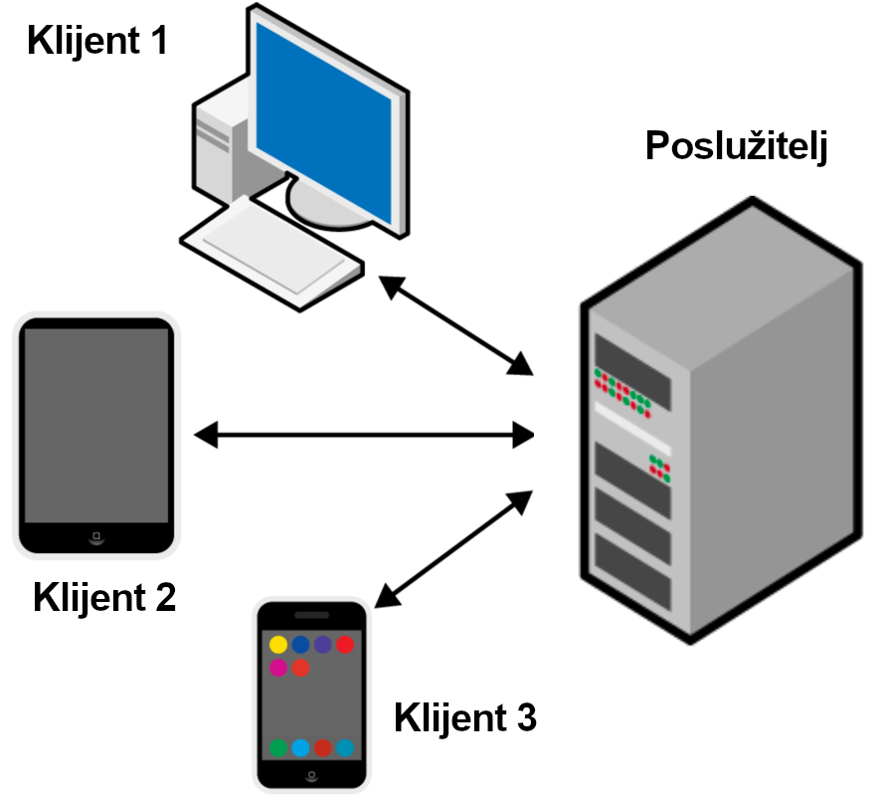
Specifikacija problema
Slične igre: „Gunner, HEAT, PC!”^{[1]} i „War Thunder”^{[2]}
Borba s tenkovima
Simulacija štete
Umrežene igre
Mrežno kašnjenje – RTT – Ping
Gubitak paketa - PL (engl. Packet Loss)
Klijent poslužitelj topologija
Ping i PL imaju loše posljedice
Istraživanje L. Shengei i M. Claypool [3] – FPS igre – linearni pad iskustva od 25 ms
K. -T. Chen, P. Huang i C. -L. Lei [4] – Gubitak paketa – igrači odustanu od meča
Za igru „Halo” – PL veći od 4% narušava iskustvo [5]
Za igru „Quake III” – PL je donekle prihvatljiv do 35% [5]

Slide 5
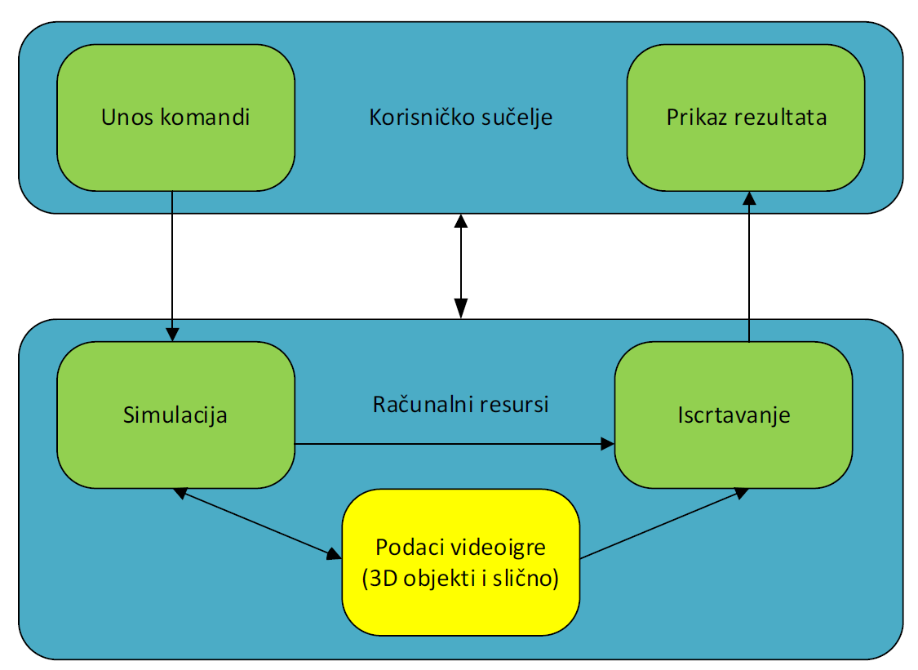
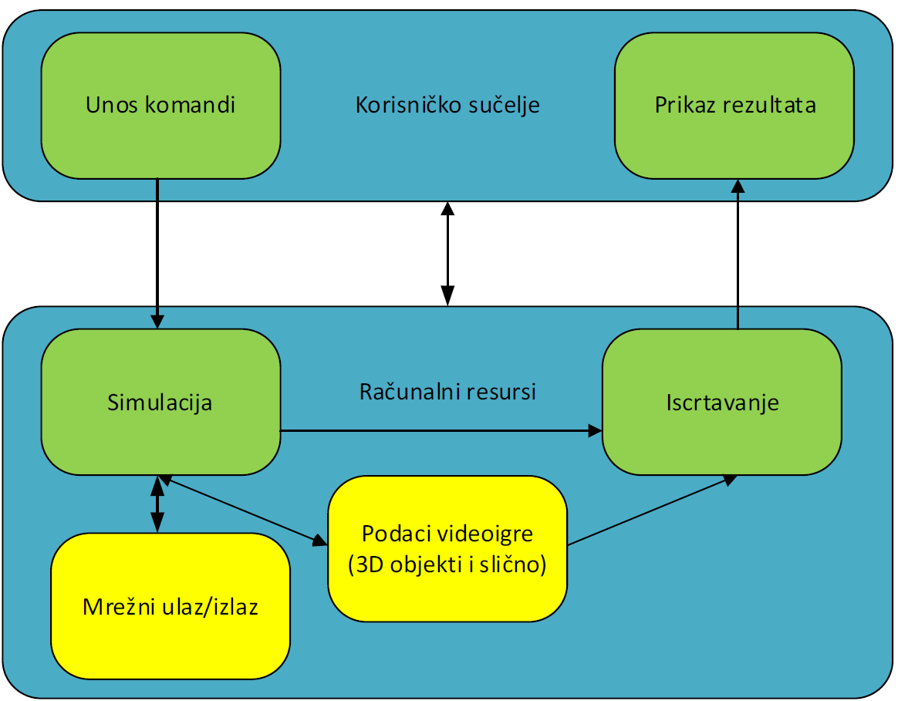
Specifikacija problema
Digitalne igre
Promjenjive i nepromjenjive informacije
Sustav baziran na otkucajima
Umrežena simulacija
Konzistentnost
Posebni mrežni otkucaji
Sustav autoriteta
Izvor: [6]

Slide 6
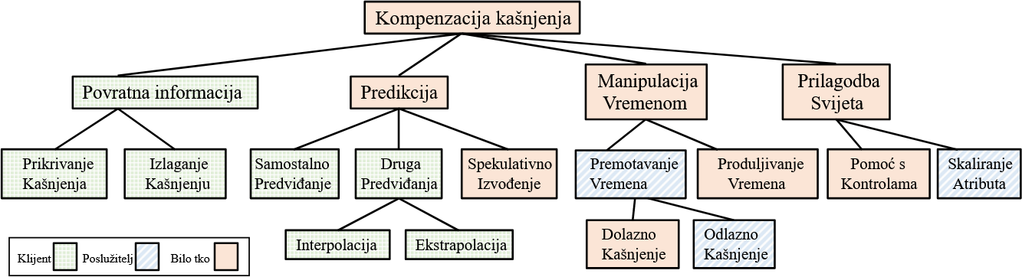
Kompenzacija kašnjenja
Kompenzacija kašnjenja
U radu:
Premotavanje vremena
Samostalno predviđanje
Izvor: [7]

Slide 7
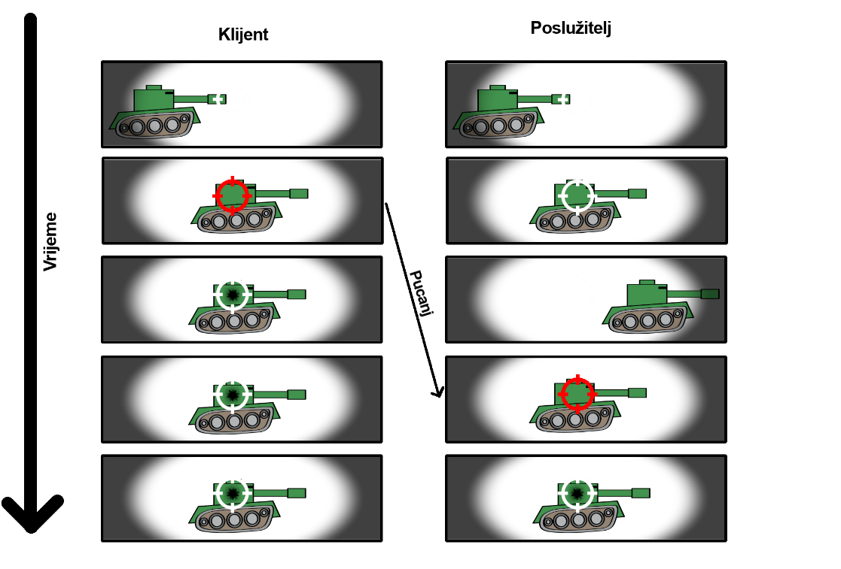
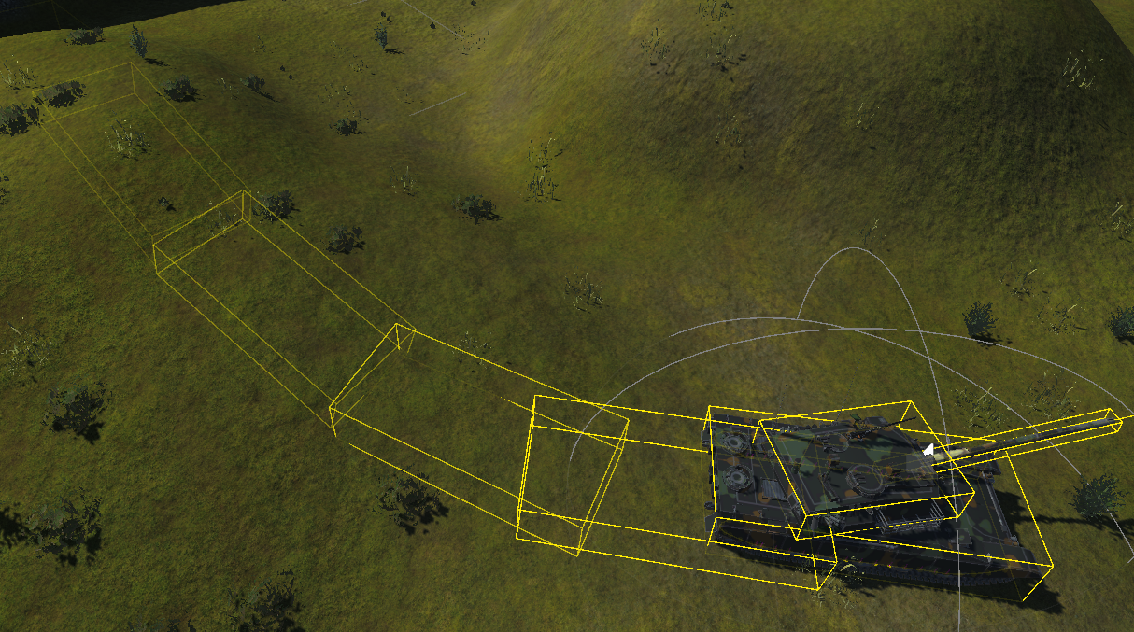
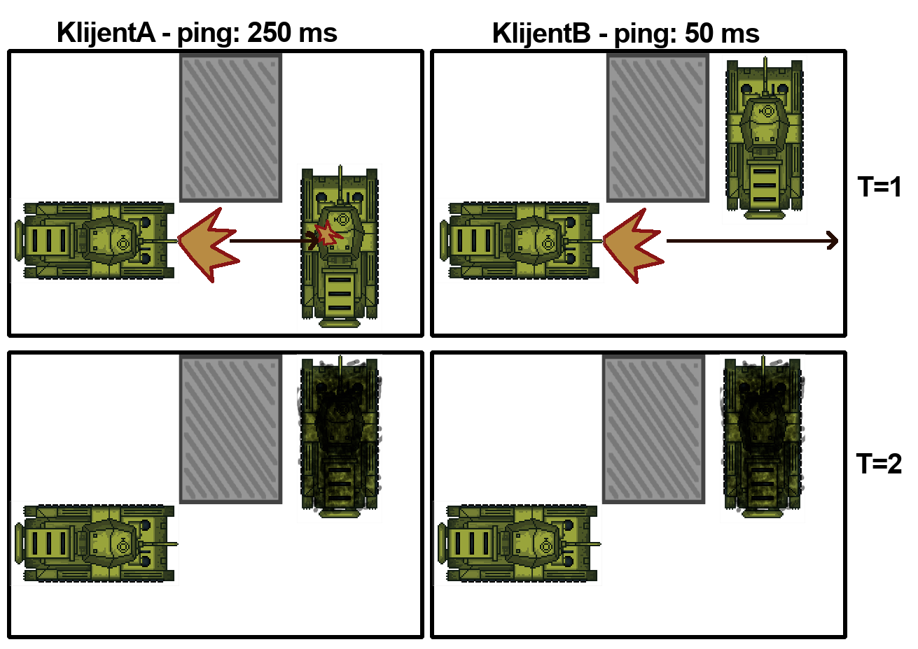
Premotavanje vremena
Poslužitelj pohranjuje prijašnja stanja svijeta
Koriste se sukladno s igračevim kašnjenjem
Posebni kompenzirani „sudarači” (engl. colliders) - hitboxovi
„Smrt iza zida”

Slide 8
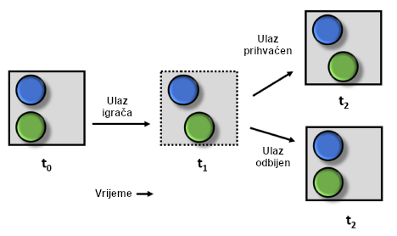
Samostalno predviđanje
Registriraj ulaz na klijentu – bez dozvole poslužitelja

Slide 9
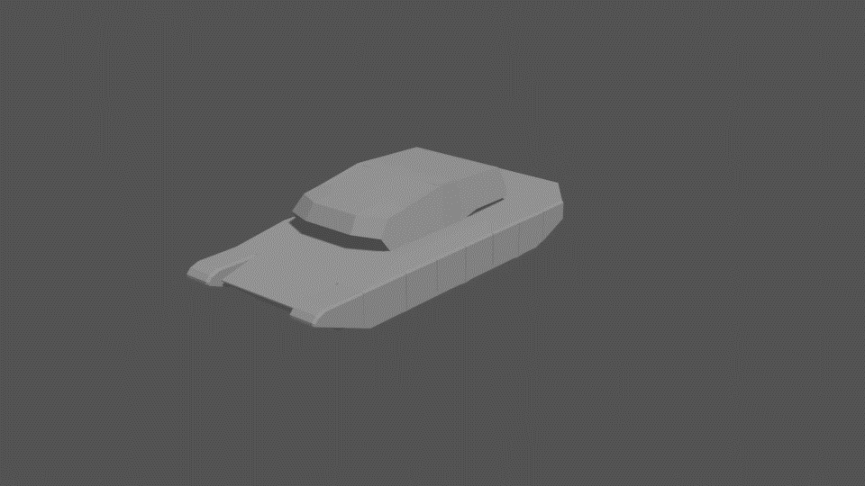
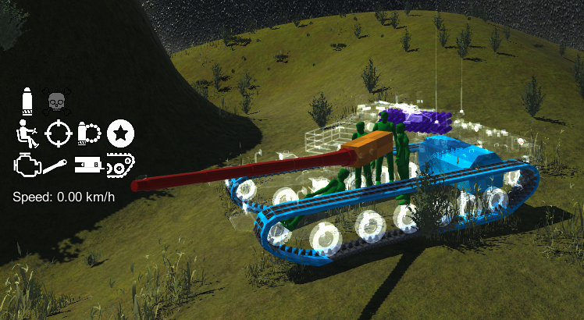
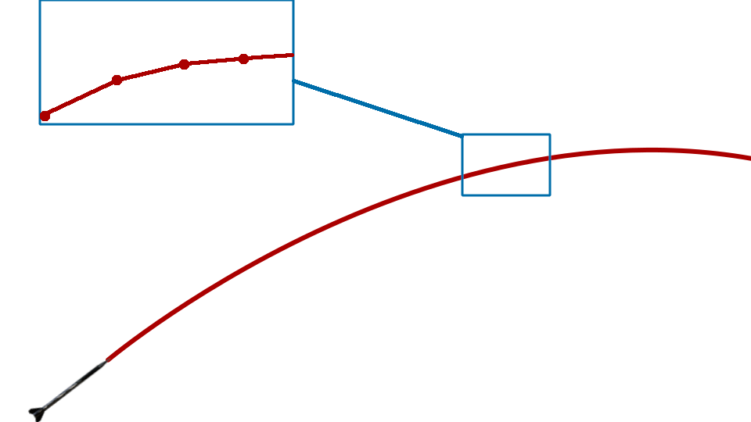
Modeliranje tenka
Unutarnje komponente
Poseban HUD
Članovi posade
Fizičke komponente
Oklop
Projektili
Kompenzirano bacanje zrake

Slide 10
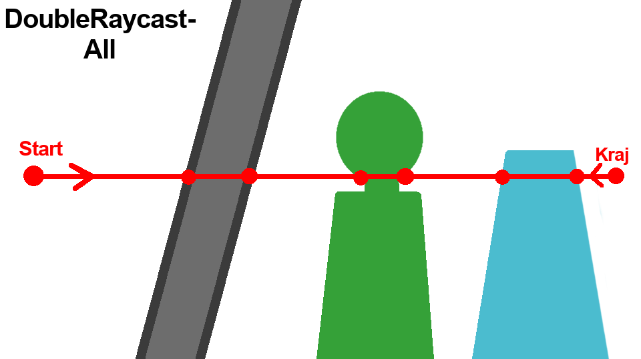
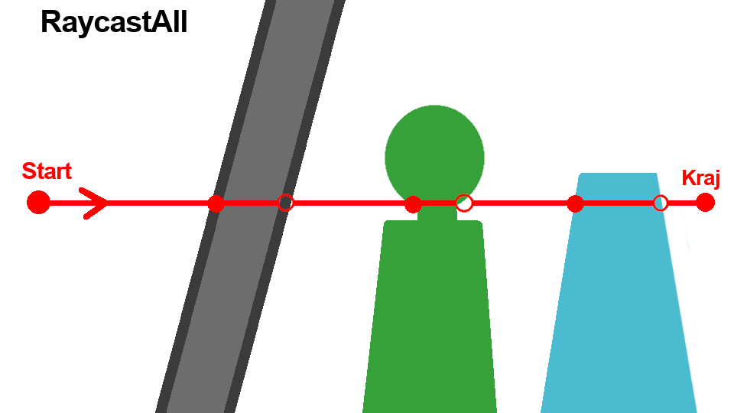
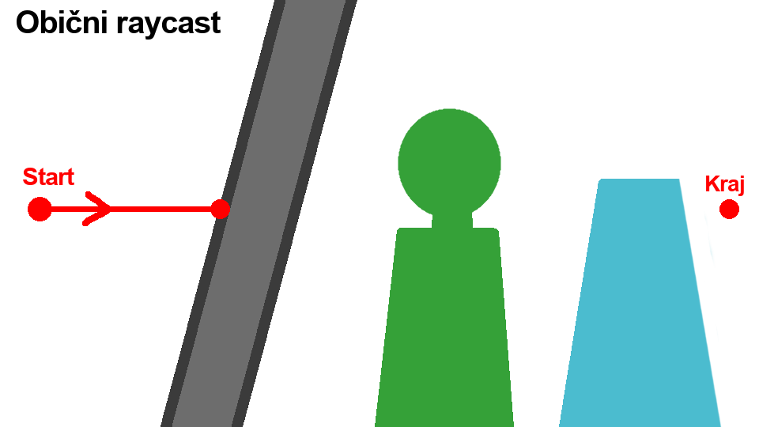
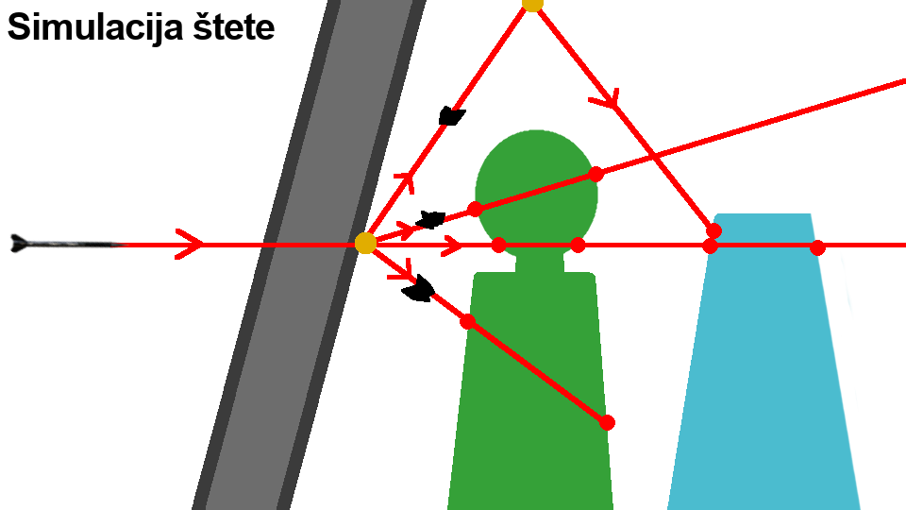
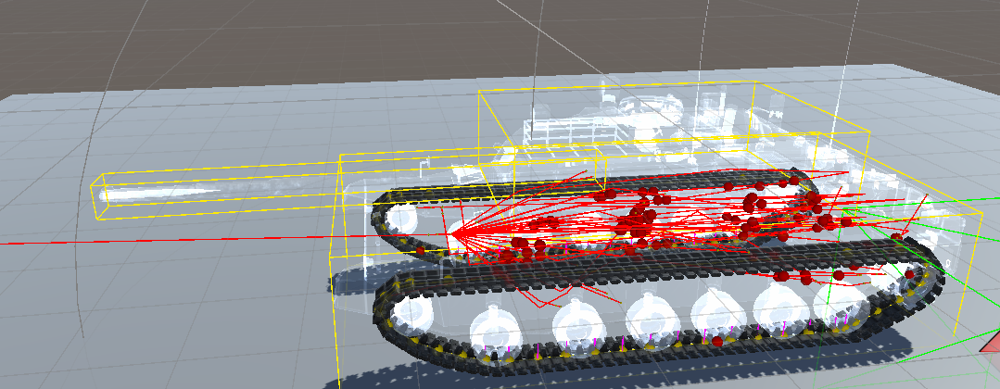
Simulacija štete
DoubleRaycastAll
Simulator štete s gelerima – stablo zraka

Slide 11
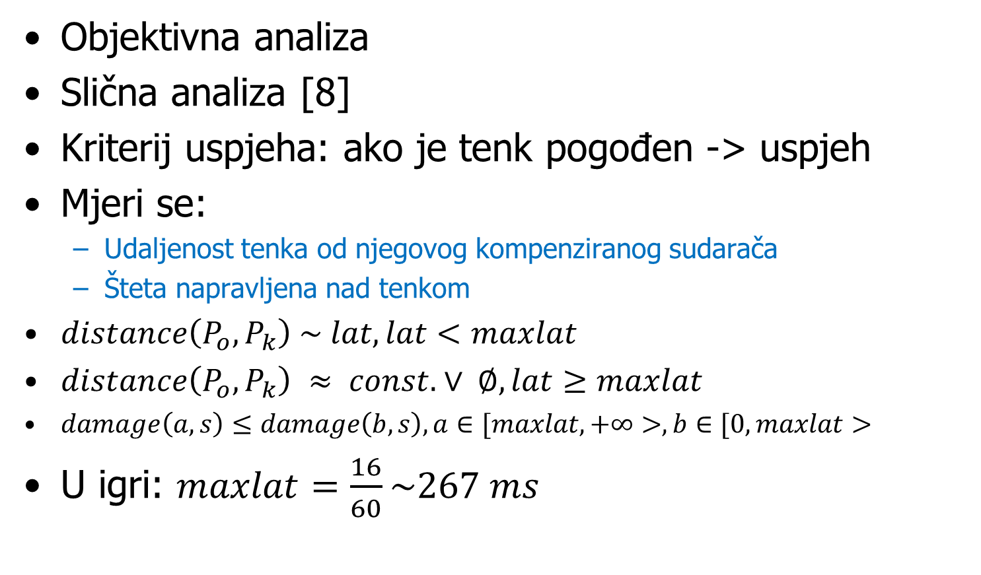
Hipoteza
Objektivna analiza
Slična analiza [8]
Kriterij uspjeha: ako je tenk pogođen -> uspjeh
Mjeri se:
Udaljenost tenka od njegovog kompenziranog sudarača
Šteta napravljena nad tenkom
$distance\left(P_{o}, P_{k}\right) \sim lat, lat<maxlat$
$distance\left(P_{o}, P_{k}\right) ≈ const. ∨ ∅, lat≥maxlat$
$damage\left(a, s\right)≤damage\left(b,s\right),a∈[maxlat, +∞>, b∈[0, maxlat>$
U igri: $maxlat=\frac{16}{60}\sim 267 ms$

Slide 12
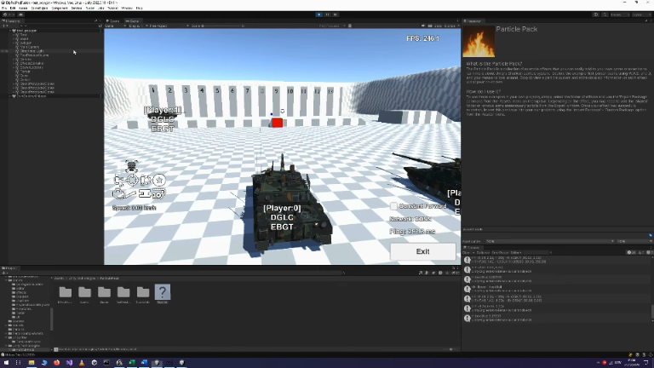
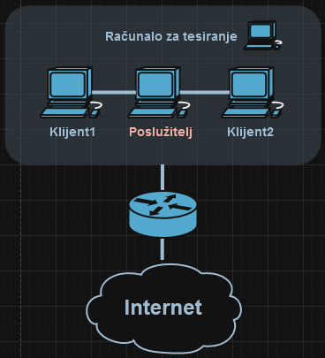
Postupak mjerenja
Mjeri se udaljenost kompenziranog sudarača i šteta nad tenkom s obzirom na razne:
Kuteve gađanja (sprijeda i sa strane)
Gubitke paketa (0%, 10%, 20% i 40%)
Mrežna kašnjenja (20 ms, 80 ms, 150 ms, 250 ms, 350 ms)
Broj ponavljanja za gornje trojke (10 puta) – avg. i std.dev.
Ukupno 400 mjerenja
Sustav za mjerenje:
2 Klijenta
Poslužitelj - Host
Sve na istom računalu
Simulirano mrežno kašnjenje
Algoritam mjerenja

Slide 13
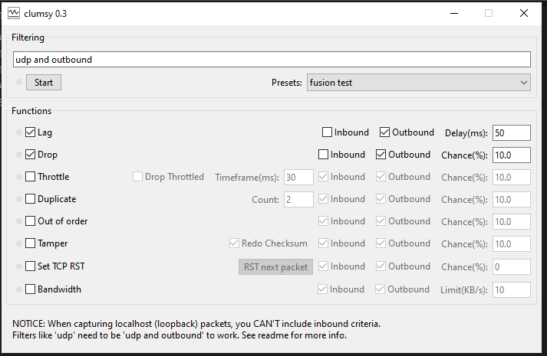
Korišteni alati
Game Engine: Unity 2022.3.1f1
Mrežna biblioteka: Photon Fusion 1.1.8 F 725
Za mrežno kašnjenje: Clumsy
MS Excel – podaci i grafovi
Blender – 3D modeliranje

Slide 14
Rezultati
Gađanje sa strane – nije bilo promašaja – hipoteza ✓
Gađanje sprijeda – nije bilo promašaja – hipoteza ✓

Slide 15
Zaključak
Rezultat rada
Umrežena igra „Tank Fight”
Kompenzacija kašnjenja
Analiza tehnike premotavanja vremena
Tehnika radi uspješno za razne mrežne uvjete uz određene nedostatke

Slide 16
Literatura
[1] Radian Simulations LCC, „Gunner, HEAT, PC!“
[2] Gaijin Entertainment, „War Thunder“
[3] Liu, Shengmei & Claypool, Mark. (2023). The Impact of Latency on Target Selection in First-Person Shooter Games
[4] K. -T. Chen, P. Huang and C. -L. Lei, "Effect of Network Quality on Player Departure Behavior in Online Games," in IEEE Transactions on Parallel and Distributed Systems, vol. 20, no. 5, pp. 593-606
[5] Zander, Sebastian & Armitage, Grenville. (2004). Empirically measuring the QoS sensitivity of interactive online game players.
[6] Sužnjević, Mirko: prezentacija Umrežena simulacija u sklopu predmeta „Umrežene igre“ , Sveučilište u Zagrebu, 2022./2023.
[7] Liu, Shengmei, XiaokunXu, and Mark Claypool. "A Survey and Taxonomy of Latency Compensation Techniques for Network Computer Games." ACMComputing Surveys (CSUR) (2022).
[8] Quax, Peter & Monsieurs, Patrick & Lamotte, Wim & De Vleeschauwer, Danny & Degrande, Natalie. (2004). Objective and subjective evaluation of the influence of small amounts of delay and jitter on a recent first person shooter game. 152-156. 10.1145/1016540.1016557.

